Slide 1
Emerald国际期刊投稿交流
杨柳
出版关系主管
pub3@emeraldinsight.com.cn
13240039423

Slide 2
目录
Emerald出版资源
Emerald投稿指南
Emerald学术基金 & 出版项目
学术论文写作

Slide 3
Emerald Overview
1967，Bradford University 50名学者
管理学、工程学、图情学，及其它人文社会科学
世界重要的人文社科出版社之一
A global publisher
linking research and practice to the benefit of society
Notes:
3

Slide 4
Emerald Resources
电子图书
案例集
同行评审期刊

Slide 5
Emerald 管理学期刊
270多种 管理学领域出版期刊数量最多的出版社
—管理学5大学科：管理科学与工程 工商管理 公共管理
图书情报学 农林经济管理
—其他交叉学科和泛管理领域的期刊
企业与革新
学习与发展
国际商务管理
人力资源管理
信息与知识管理
旅游管理
经济管理
市场营销
教育管理
战略管理
质量管理
绩效管理与评估
会计与金融
组织研究
区域管理研究
图书馆与信息研究
健康护理与社会关怀
行业与公营部门管理
管理科学与研究
商业道德与法律
营运与物流管理
建筑环境
Notes:
5
首先是Emerald管理学全文期刊，目前我们出版270多种管理学领域的期刊，

Slide 6
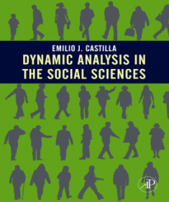
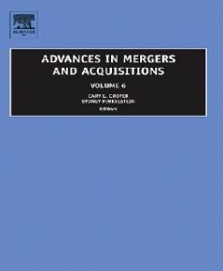
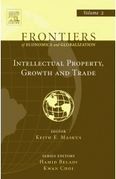
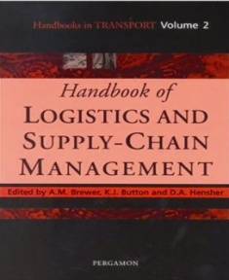
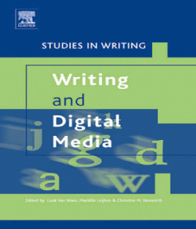
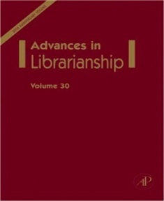
Emerald 图书及电子系列丛书
《工商管理与经济学集》
《社会科学集》
1500卷
50% BKCI
85% Scopus
HTML/PDF/EPUB
Notes:
Emerald与全球众多知名大学合作出版了多种高品质图书，其中纸本图书目前出版了2000多种，1000多卷完成了电子化形成了电子系列丛书，包含

Slide 7
Emerald Case Studies
关注新兴市场与世界同步发展
同行专家评审
Notes:
7
7
为了顺应管理学院、商学院等MBA EMBA教学的发展，Emerald开发了新兴市场教学案例集，旨在关注新兴市场经济体与世界同发展，其中包含案例与教学注释，同Emerald期刊一样，所有出版的案例均经过同行专家双盲评审。

Slide 8
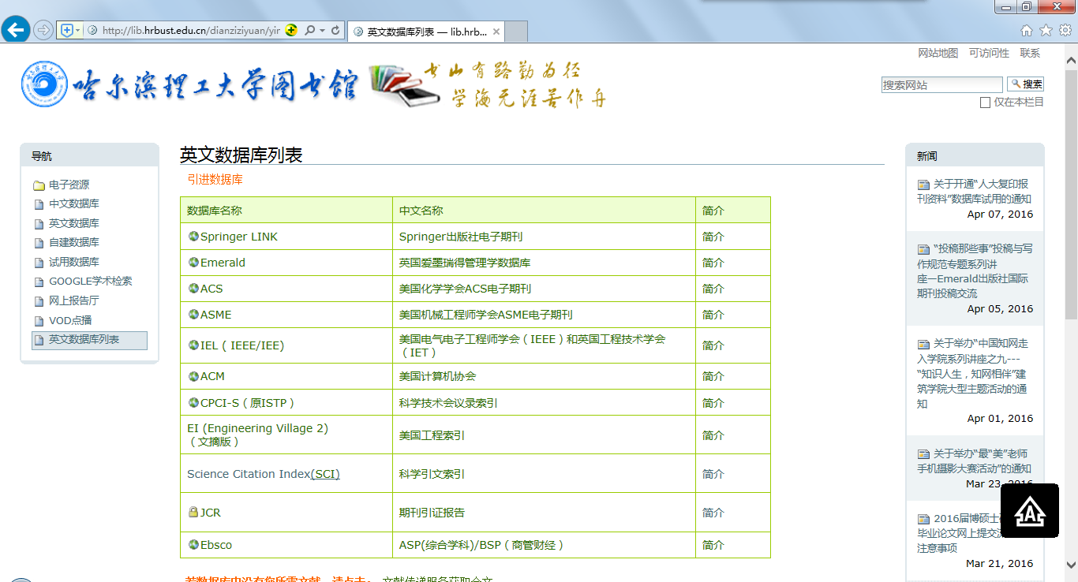

Slide 9
目录
Emerald出版资源
Emerald投稿指南
Emerald学术基金 & 出版项目
英文学术论文写作

Slide 10
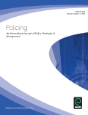
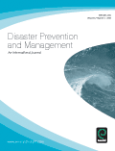
投稿期刊选择
Step 1
关键词检索
同行推荐
按学科检索
Disaster Prevention and Management: An International Journal
International Journal of Climate Change Strategies and Management
Policing: An International Journal of Police Strategies & Management
Notes:
找到3-5本期刊

Slide 11
投稿期刊选择
Step 2
Aims & Scope
Author Guideline
已发表文章

Slide 12
文稿准备
Title
Abstract
Literature Review
Methodology
Introduction
Findings
Conclusions
References

Slide 13
文稿准备 —— Title
标题
最少的单词，表达最充分的意思
长度 | ≤ 20 words
描述/简洁 | A Study of the effects of foreign investment on the economic growth in Spain during the period between 1976 and 1990
具体 | “New Techniques in Carbon Materials” “(The) Use of Optical Microscopic Techniques in Characterizing New Carbon Materials”
Notes:
在这里从标题到参考文献给大家一点建议
简洁精练 标题太长：删减或增加副标题
清晰的文章结构
后两种摘要的侧重点不同：报道性：创新点、定性定量
指示性：

Slide 14
文稿准备 —— Title
Title | 单词数 | 名词 | 形容词 | 介词
Progress Towards Institutionalising Field-wide Water Efficiency Change | 7 | 4 | 2 | 1
Whistle-blowing by External Auditors in South Africa: Enclosure, Efficient Bodies and Disciplinary Power | 13 | 7 | 3 | 2
Rhetoric and Argument in Social and Environmental Reporting: the Dirty Laundry Case | 12 | 5 | 3 | 1
Motivations for Issuing Standalone CSR Reports: a Survey of Canadian Firms | 11 | 6 | 2 | 2
The Rise and Fall of the UK Operating and Financial Review | 11 | 4 | 2 | 1
——Accounting, Auditing & Accountability Journal 2014 issue 4
Notes:
标题是对全文重要内容的高度概括，因此用词要贴切、中肯，不能有任何随意性。为了便于检索，标题中所用的词尽量使用表达全文内容的关键词

Slide 15
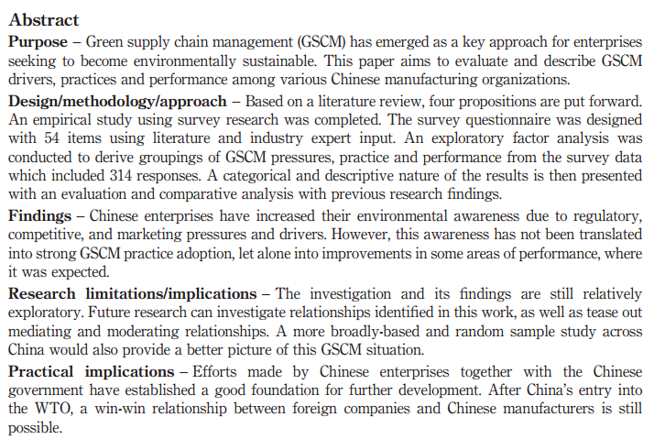
文稿准备 —— Abstract
摘要：Emerald采用结构性摘要
行文中用醒目的字体(黑体、全部大写、或斜体)；直接标出目的、方法、
结果、结论等以便于读者了解论文的内容

Slide 16
文稿准备 —— Abstract
≤ 250单词
文章内容 + 研究目的
关键结论
不要涉及太多的研究细节
论文的微缩模型：做了什么，得到了哪些重要结果

Slide 17
文稿准备 —— Keywords
数量：4-6个
选择方向：主题相关
细分学科
研究方法
重要特征
Notes：
避免过于专业的术语
避免尚未广泛接受的缩写
避免完全重复摘要、标题

Slide 18
文稿准备 —— Introduction
General
已知信息——未知信息
研究背景：研究领域的信息，为读者提供研究背 景，以突出 研究的重要性和意义
研究成果：其他研究人员的研究成果（已知信息）
当今空白：表明研究的意义，填补现今研究的空白（未知信息）
目的/目标：描述本文的主要发现
合理性/价值
Specific
Notes:
Topic sentence

Slide 19
文稿准备 —— Introduction
5个W：
1
What is the problem
What are any existing solutions?
Which one is the best?
What is its main limitation?
What do you hope to achieve?

Slide 20
文稿准备 —— Methodology
介绍和总结，说清参数和条件。
描述准确，避免形容词
避免评述和讨论
以过去时态描述
提供足够的信息，以便读者能够重复试验或推倒过程

Slide 21
文稿准备 —— Findings
出发点： 研究目的
数 据： 准确度说明
Table/Figure展示
说 明： 同先前研究的不同之处
设计的局限性

Slide 22
文稿准备 —— Conclusions
尽量避免总结文章（Abstract）
实用意义与扩展
下一步研究设想

Slide 23
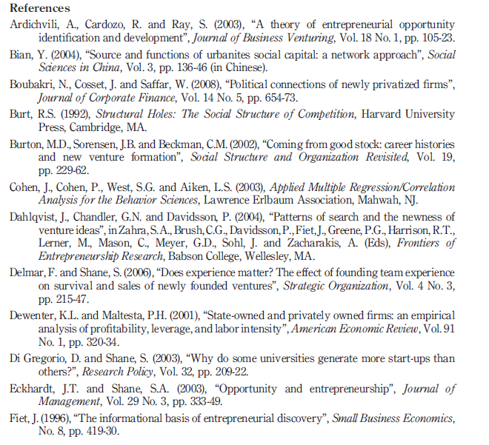
文稿准备 —— Reference
参考文献：数量、时间、质量
Harvard style: 哈佛格式，作者在正文中用圆括号注出所引用文献的作者和出版年，在文后参考文献列表中提供所引文献的详细信息，参考文献列表以作者姓氏的字母顺序排序。
A
Z
Notes:
姓氏字母顺序，而不是在文中的引用顺序

Slide 24
SSCI参考文献调研
2012-2015年3年
1000篇SSCI经管类文章
48773条参考文献
平均每篇文章有48.773条参考文献

Slide 25
SSCI参考文献调研
文献时间分布

Slide 26
SSCI参考文献调研
文献收录情况

Slide 27
目录
Emerald出版资源
Emerald投稿指南
Emerald学术基金 & 出版项目
学术论文写作

Slide 28
国际期刊投稿 —— Covering Letter
论文正文：不包含任何作者信息的
文章标题页 (Article title page)：作者简介、摘要、论文题目等信息
Covering letter 建议随附上，包含有效信息：
a. 陈述向这本期刊投稿的原因
b. 文章与众不同之处 （期刊范围）
I am submitting this article to Journal of Documentation. You will see that it deals with public library management, which I appreciate is outside JDoc's normal scope. However, it focuses on the novel application of a theoretical model to the topic, and hence I think it is appropriate for JDoc.
Notes:
修改完格式，论文提交
Covering letter是作者和主编交流的一个机会

Slide 29
国际期刊投稿 —— Online Submission
Author Guideline：ScholarOne
评审状态示例
Notes:
在期刊页面点击author guideline，进入该期刊的scholarone在线投稿系统页面
注册

Slide 30
国际期刊投稿 —— Review
审稿方式：两轮同行双盲评审
审稿周期：
- 从提交到收到初次反馈
3~3.5个月
- 发表周期3个月、1年不等
审稿结果：
- 拒绝：选题问题，改投其他 期刊
- 修改： 根据评审意见进行修改、意见不同之处积极与主编沟通

Slide 31
国际期刊投稿 —— Revision
Ref # Reviewer Comment
Author Response
Better grounding of the problem. Parts of the front-end of the paper read like a tutorial-like introduction of action research. In a rewrite, there are two things that I would like to see instead.
I would expect a clearer attempt to establish the research-practice gap as an intellectual challenge. This is the main theme of the paper and it would therefore be useful to substantiate your understanding of this gap beyond the surface level.
Next comment
You imply that you do not wish to see a tutorial to CAR (even though one reviewer thinks that this is needed since some sections of the MISQ readership may not be familiar with CAR). We concur with you and have removed the tutorial aspects. The front end of the paper (pages 2-5) has been revised in order to outline the research and practical problems that we focused on.
We agree that the research-practice gap needs to be positioned clearly as an intellectual challenge (as highlighted on page 3). We have now deliberately positioned the paper in this way with the challenge manifested in the action-research dichotomy, where either action or research tends to be the focus of action research projects (as explained on page 3). We also substantiate our arguments better in the broader CAR literature (as detailed from pages 5-14).
Next response

Slide 32
Voices from Editor
Another limitation of Chinese papers is that they often fail to provide a conceptual or theoretical basis for their hypotheses.
Lack novel practical or theoretical contributions
be methodologically simplistic
replicate Western research
The major issue relates to the fact that most papers do not contribute to the field and scope of the journal. Paper are either a plug and play , data crunching
The authors from China do ignore the submission guidelines then try to negotiate the word length and other issues.
papers by Chinese authors are more likely to contain English grammar problems, are weak in research training and writing for international journals
I suggest they always work with an experienced native speaking copy-editor, or better, a co-author experienced in publishing in high-level scientific journals.

Slide 33
Editors and Reviewers will look for …
Aims and Scope
原创性 Originality
文献 文献相关性（重要）、充分理解文献、恰当引用文献、
方法论 理论基础；调查设计合理；研究方法
论证 合理、逻辑性
结论 分析恰当、有效客观、清晰呈现、同文章紧密联系
理论/实践/社会影响
语言 描述清晰、专业表达、可读性
Notes:
找到3-5本期刊

Slide 34
中国作者常见现象
不严格遵守投稿指南，如字数超限等
Solution：仔细阅读每本期刊的Author Guideline
论文内容与期刊内容方向不符
Solution：投稿前先将摘要发给期刊主编，如方向不符，另择期刊投稿
英语语法、词句错误较多
Solution：寻求合作作者或专业的第三方做Subediting
文章缺乏创新性，有抄袭（plagiarism)现象
Solution： 论文完成后，在专业检测论文相似度的网站检测

Slide 35
学术英语：语言特点
Formal 正式
Objective 客观
非个人的
Concise 简洁
Variety 多样
简单
避免使用俚语cool
避免缩写 don’t does not
避免动词词组look into investigate
被动
第三人称
It has been claimed that…
清楚
few in number few
重要的 important key, crucial, critical, vital
不可缺少indispensable
至关重要/不可避免/必要
Imperative：

Slide 36
引用动词
Tentative
Neutral
Describe
Strong
Argue
Suggest
Imply
Propose
Indicate
Speculate
Intimate
Hypothesize
Show
Reveal
Demonstrate
Point out
Claim
Content
Assert
Reject
Emphasize

Slide 37
参考文献文中引用
Information prominent citation
The wool industry is experiencing difficulties … since the development of high-quality synthetic fibers. (Smith 2000)
Author prominent citation style 1
As Smith (2000) pointed out, …. (You agree with Smith)
Author prominent citation style 2
Smith (2000) argued that …. However, Jones et al. (2004) found that…
(Contrast maybe coming)

Slide 38
中式英语误区
例：加快经济改革的步伐
to accelerate the pace of economic reform
to accelerate economic reform
例：经济领域改革
A. reforms in the sphere of the economy
B. reforms in the economy
economic reforms
例：动词
we must make an improvement in our work
we must improve our work

Slide 39
Emerald Subediting母语化润色
高级编辑：两位学科编辑，修订文法拼字、修饰用字遣词、调整句型段落
结构等。修改依照54项英语论文修改重点，适用英语水平较好
的一般学者。
深度编辑：除语言检查外，更检查内容与章节结构，逻辑性与流畅度等，
修改依照96项英语论文修改重点，适合英语水平一般及修改后
论文希望发表到SCI/SSCI/EI收录期刊的作者。

Slide 40
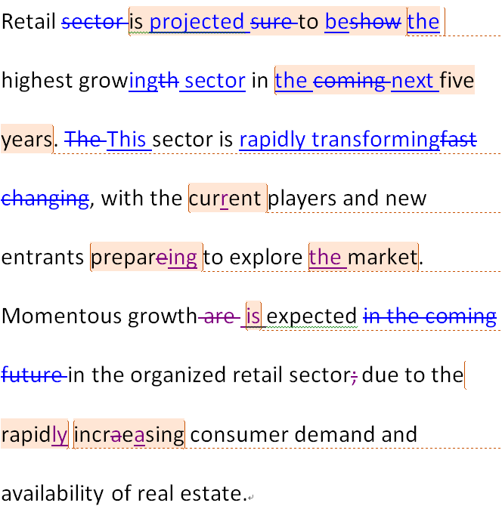
Emerald Subediting 案例
批注1：Language: By adding the word “projected” the flow of information has been improved.
批注2：Article usage: A superlative adjective is preceded by the definite article “the.”
批注3：Language: The formal phrase “the next” suits the academic tone of the document.
批注4：Typographical error: The spelling error has been eliminated.
批注5：Grammar: The correct form of the verb (“preparing”) has been used here.
批注6：Article usage: Since “market” is used in the business context, the definite article has been added.
批注7：Grammar: The singular verb form “is” matches the singular subject “growth.”
批注8：Grammar: “rapid” describes the adjective “increasing”; hence, the suffix “-ly” has been added.
批注9：Typographical error: The spelling error has been eliminated.

Slide 41
Emerald 翻译 & 投稿辅助
翻译
专业编辑+母语润色
说明信
撰写+编修
期刊推荐
推荐报告+初步评审
同行评审
详细分析+修改意见

Slide 42
目录
Emerald出版资源
Emerald投稿指南
Emerald学术基金 & 出版项目
学术论文写作

Slide 43
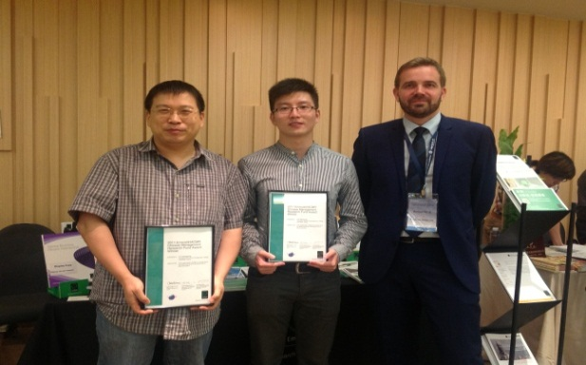
Emerald/IACMR管理学基金奖
开始日期：每年9月份左右
申请要求：
研究项目组主要成员必须是常驻中国的公民
正在进行的项目
以前未申请过该奖项的学者
在线提交材料
附信（Covering Letter）：参与者姓名、联系方式、项目名称等
项目建议书（Proposal）：2,000英文单词，目标、结果、效益、预算等
奖励：奖金+证书+CMS期刊访问权+IACMR会员一年
优胜奖1名
高度赞扬奖1-2名
Notes:
期刊主编、顾问编辑进行评审

Slide 44
Emerald 优秀博士论文奖
奖项介绍：- 与EFMD(欧洲管理发展基金会)合作设立；
- Emerald出版社12个领域的12本期刊参与组织此奖项；
开始时间：每年4月份
申请要求：- 已经完成并通过博士学位考试或将要参加博士考试的研究人员
- 没有申请过该基金奖
- 论文主题与组织期刊研究范围密切相联。
在线提交材料：- 详细说明函(Covering Letter): 描述被该奖项考虑的因素、发表的研究成果、其它相关信息等
- 不超过1,000单词的研究概要
- 来自导师或资深教师的推荐信
奖励： - 奖金+证书+研究成果推荐
- 优胜奖1名 高度赞扬奖2-3名

Slide 45
谢 谢！
杨柳
出版关系主管
pub3@emeraldinsight.com.cn
13240039423

